Slide 1


Тел өйрәнүдә хокукый-методик документлар
Зиннәтуллин Р.К.,
Казан шәһәре мәгариф идарәсенең мәгълүмати-методик бүлеге методисты

Slide 2
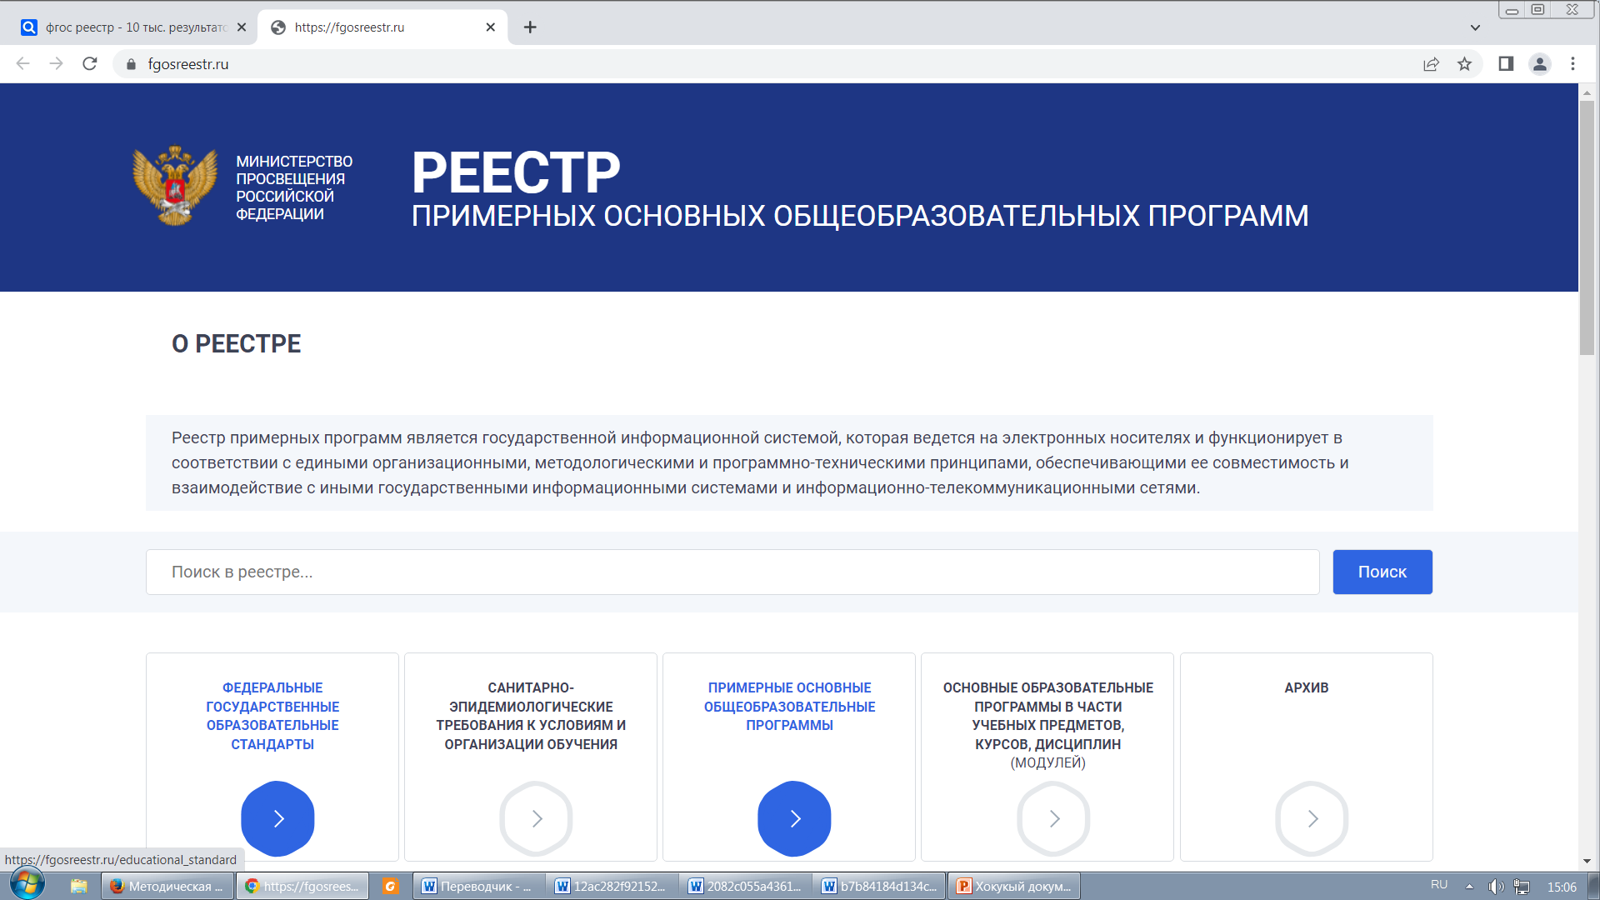
Яңартылган федераль дәүләт белем стандартлары

Slide 3
Яңартылган федераль дәүләт белем стандартлары
Реестр примерных основных общеобразовательных программ
(https://fgosreestr.ru/)
Федеральный государственный образовательный стандарт начального общего образования (Приказ Минпросвещения России №286 от 31.05.2021 г.)
Федеральный государственный образовательный стандарт основного общего образования (Приказ Минпросвещения России №287 от 31.05.2021 г.)

Slide 4
Гомуми белем бирүнең үрнәк программалары
Реестр примерных основных общеобразовательных программ
(https://fgosreestr.ru/)
-Примерная основная образовательная программа начального общего образования (одобрена решением федерального учебно-методического объединения по общему образованию, протокол 1/22 от 18.03.2022 г.)
- Примерная основная образовательная программа основного общего образования (одобрена решением федерального учебно-методического объединения по общему образованию, протокол 1/22 от 18.03.2022 г.)

Slide 5
Предметларны (курс, дисциплина,модуль) укыту программалары
Реестр примерных основных общеобразовательных программ
(https://fgosreestr.ru/)
1) Примерная образовательная программа учебного предмета «Литературное чтение на родном (татарском) языке» для 1-4 классов начального общего образования (одобрена решением федерального учебно-методического объединения по общему образованию, протокол от «01» июля 2021 № 2/21)
2) Примерная образовательная программа учебного предмета «Литературное чтение на родном (татарском) языке» для 1-4 классов начального общего образования с обучением на родном (татарском) языке (одобрена решением федерального учебно-методического объединения по общему образованию, протокол от «01» июля 2021 № 2/21)

Slide 6
Предметларны (курс, дисциплина,модуль) укыту программалары
Реестр примерных основных общеобразовательных программ
(https://fgosreestr.ru/)
1) Примерная образовательная программа учебного предмета «Родная литература (татарская)» для 5-9 классов основного общего образования (одобрена решением федерального учебно-методического объединения по общему образованию, протокол от «01» июля 2021 № 2/21)
2) Примерная образовательная программа учебного предмета «Родная литература (татарская)» для 5-9 классов основного общего образования с обучением на родном (татарском) языке (одобрена решением федерального учебно-методического объединения по общему образованию, протокол от «01» июля 2021 № 2/21)

Slide 7
Предметларны (курс, дисциплина,модуль) укыту программалары
Реестр примерных основных общеобразовательных программ
(https://fgosreestr.ru/)
1) Примерная образовательная программа учебного предмета «Родная литература (татарская)» для 10-11 классов среднего общего образования (одобрена решением федерального учебно-методического объединения по общему образованию, протокол от «01» июля 2021 № 2/21)

Slide 8
Предметларны (курс, дисциплина,модуль) укыту программалары
Реестр примерных основных общеобразовательных программ
(https://fgosreestr.ru/)
1) Примерная образовательная программа учебного предмета «Родной (татарский) язык» для 1-4 классов начального общего образования (одобрена решением федерального учебно-методического объединения по общему образованию, протокол от 17 сентября 2020 № 3/20)
2) Примерная образовательная программа учебного предмета «Родной (татарский) язык» для 1-4 классов начального общего образования с обучением на родном (татарском) языке (одобрена решением федерального учебно-методического объединения по общему образованию, протокол от 17 сентября 2020 № 3/20)

Slide 9
Предметларны (курс, дисциплина,модуль) укыту программалары
Реестр примерных основных общеобразовательных программ
(https://fgosreestr.ru/)
1) Примерная образовательная программа учебного предмета «Родной (татарский) язык» для 5-9 классов основного общего образования (одобрена решением федерального учебно-методического объединения по общему образованию, протокол от 17 сентября 2020 № 3/20)
2) Примерная образовательная программа учебного предмета «Родной (татарский) язык» для 5-9 классов основного общего образования с обучением на родном (татарском) языке (одобрена решением федерального учебно-методического объединения по общему образованию, протокол от 17 сентября 2020 № 3/20)

Slide 10
Предметларны (курс, дисциплина,модуль) укыту программалары
Реестр примерных основных общеобразовательных программ
(https://fgosreestr.ru/)
Примерная образовательная программа учебного предмета «Родной (татарский) язык» для 10-11 классов среднего общего образования (одобрена решением федерального учебно-методического объединения по общему образованию, протокол от 17 сентября 2020 № 3/20)
Примерная программа по учебному предмету «Государственный язык Республики Татарстан - татарский язык» для образовательных организаций, реализующих программы основного общего образования (одобрена решением федерального учебно-методического объединения по общему образованию, протокол от 30 мая 2018 № 3/18)

Slide 11
Предметларны (курс, дисциплина,модуль) укыту программалары
Реестр примерных основных общеобразовательных программ
(https://fgosreestr.ru/)
Примерная рабочая программа учебного предмета «Татарский язык (неродной)» для общеобразовательных организаций с обучением на русском языке (одобрена решением федерального учебно-методического объединения по общему образованию, протокол от 16 мая 2017 № 2/17)
Примерная рабочая программа учебного предмета «Родной (татарский) язык» для общеобразовательных организаций с обучением на татарском языке 1-4 классы (одобрена решением федерального учебно-методического объединения по общему образованию, протокол от 16 мая 2017 № 2/17)

Slide 12
Предметларны (курс, дисциплина,модуль) укыту программалары
Реестр примерных основных общеобразовательных программ
(https://fgosreestr.ru/)
Примерная рабочая программа учебного предмета «Родной (татарский) язык» для общеобразовательных организаций с обучением на татарском языке (5-11 классы) (одобрена решением федерального учебно-методического объединения по общему образованию, протокол от 16 мая 2017 № 2/17)
Примерная рабочая программа учебного предмета «Родной (татарский) язык» для общеобразовательных организаций с обучением на русском языке (1-11 классы) (одобрена решением федерального учебно-методического объединения по общему образованию, протокол от 16 мая 2017 № 2/17

Slide 13
Предметларны (курс, дисциплина,модуль) укыту программалары
Реестр примерных основных общеобразовательных программ
(https://fgosreestr.ru/)
Примерная рабочая программа учебного предмета «Татарская литература» для общеобразовательных организаций с обучением на русском языке (для изучающих татарский язык как государственный) 1-11 класс (одобрена решением федерального учебно-методического объединения по общему образованию, протокол от 16 мая 2017 № 2/17)

Slide 14
Предметларны (курс, дисциплина,модуль) укыту программалары
Реестр примерных основных общеобразовательных программ
(https://fgosreestr.ru/)
Архив
Примерная рабочая программа учебного предмета «Татарская литература» для общеобразовательных организаций с обучением на татарском языке ( 1 – 11 классы) (одобрена решением федерального учебно-методического объединения по общему образованию, протокол от 16 мая 2017 № 2/17)
Примерная рабочая программа учебного предмета «Татарская литература» для общеобразовательных организаций с обучением на русском языке (для изучающих татарский язык как родной) ( 1 – 11 классы) (одобрена решением федерального учебно-методического объединения по общему образованию, протокол от 16 мая 2017 № 2/17)

Slide 15
Министрлык сайтында урнаштырылган материаллар
Деятельность/общее образование/национальное образование
Примерные образовательные программы по родному (татарскому языку) и родной (татарской) литературе
Государственная программа Республики Татарстан "Сохранение, изучение и развитие государственных языков Республики Татарстан и других языков в Республике Татарстан на 2014-2022 годы"

Slide 16
Министрлык сайтында урнаштырылган материаллар
Деятельность/общее образование/национальное образование
Онлайн-ресурсы
Электронные учебники и приложения по родному (татарскому) языку и родной (татарской) литературе
Олимпиады (тесты к олимпиадам)
Конкурсы
Спектакли
Конференции

Slide 17
Министрлык сайтында урнаштырылган материаллар
Деятельность/общее образование/национальное образование
7)Контрольно-измерительные материалы по татарскому языку и литературе
-татарский язык как государственный язык Республики Татарстан
-родной (татарский) язык для школ с родным языком обучения
-родной (татарский) язык для школ с русским языком обучения
-татарская литература для школ с родным языком обучения
-татарская литература для школ с русским языком обучения

Slide 18
Министрлык сайтында урнаштырылган материаллар
Деятельность/общее образование/национальное образование
8. Методическая копилка учителей татарского языка
-методик тәкъдимнәр
-татар теле һәм әдәбияты укытучыларының предмет һәм методика өлкәсендәге компетенцияләрен бәяләү өчен биремнәр
-видеоуроки по татарскому языку и литературе
-разработки уроков по родному (татарскому) языку и родной (татарской) литературе
-

Slide 19
Министрлык сайтында урнаштырылган материаллар
Деятельность/общее образование
Общее образование (ОГЭ и ЕГЭ)
- Родной (татарский) язык и родная (татарская) литература
- ЕРЭ
- Открытый банк заданий ОГЭ на татарском языке

Slide 20
Министрлык сайтында урнаштырылган материаллар
Деятельность/общее образование
Дистанционное обучение
Методическая поддержка учителей родного (татарского) языка и литературы
-Татар теле һәм әдәбияты укытучылары өчен сылтамалар
-Онлайн-ресурсы

Slide 21
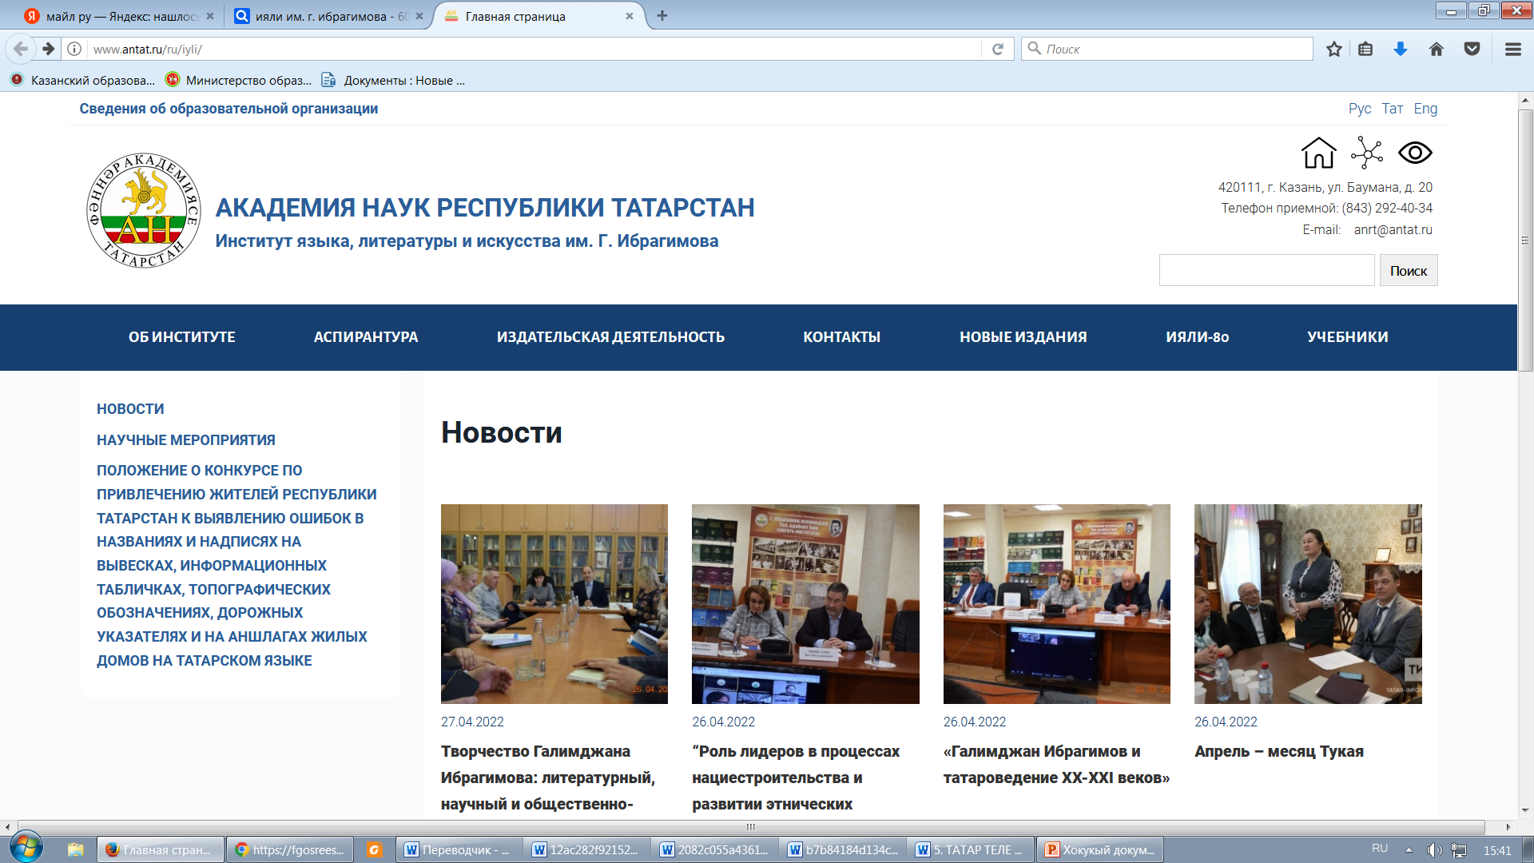
Г.Ибраһимов исемендәге Тел,әдәбият һәм сәнгать институты

Slide 22
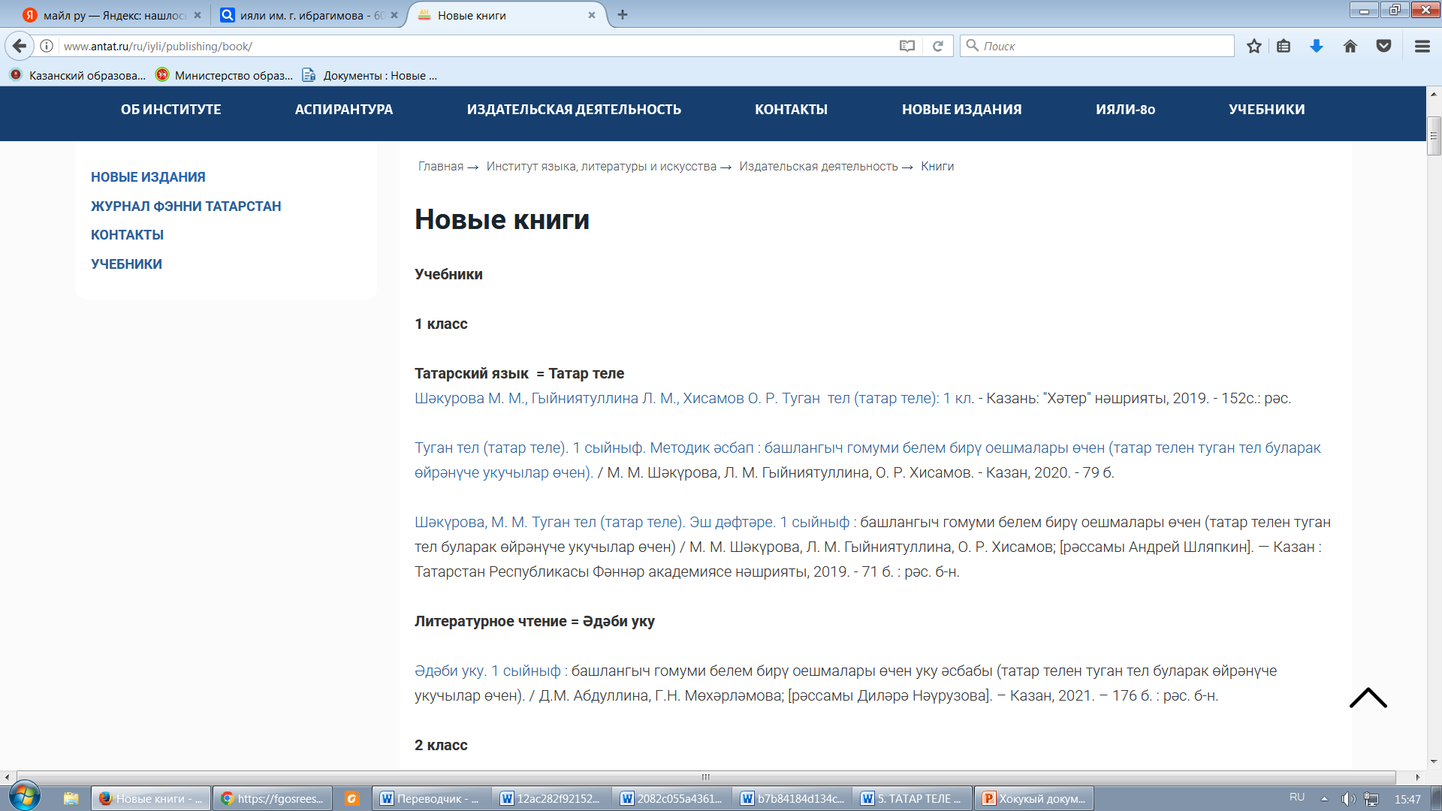
Г.Ибраһимов исемендәге Тел,әдәбият һәм сәнгать институты

Slide 23
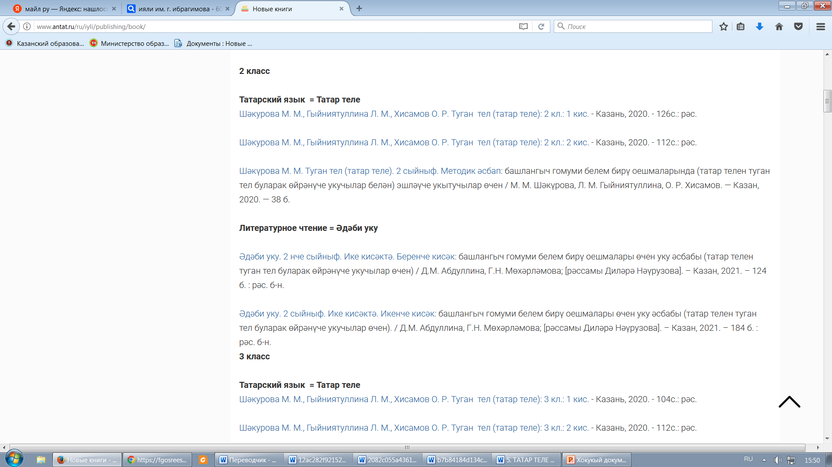
Г.Ибраһимов исемендәге Тел,әдәбият һәм сәнгать институты http://www.antat.ru/ru/iyli/publishing/book

Slide 24
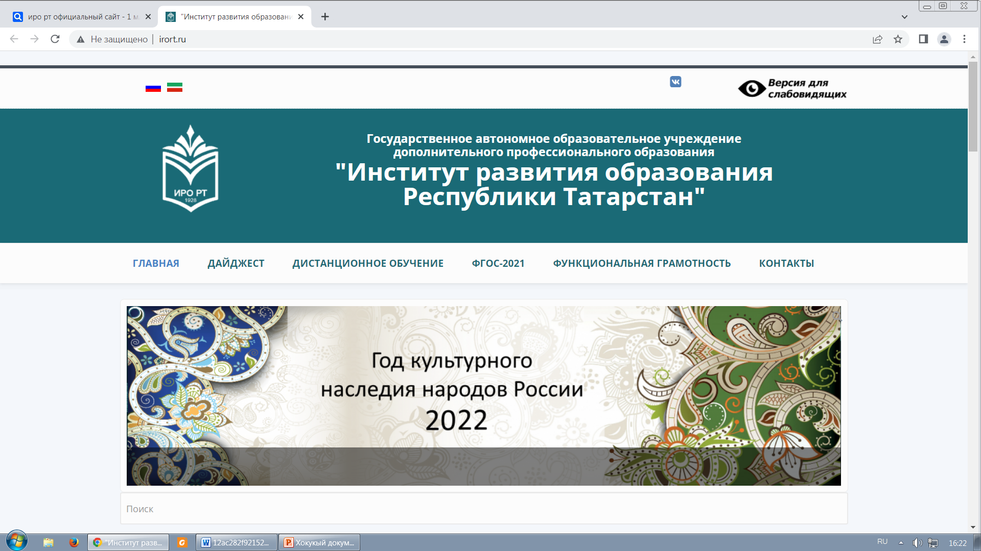
Татарстан Республикасы Мәгарифне үстерү институты

Slide 25
Татарстан Республикасы Мәгарифне үстерү институты
Сообщества учителей/общественно-профессиональное объединение учителей родного (татарского) языка и литературы
-чаралар
-методик материаллар
-“Сәлам проекты”
-вебинарлар
-медиатека

Slide 26
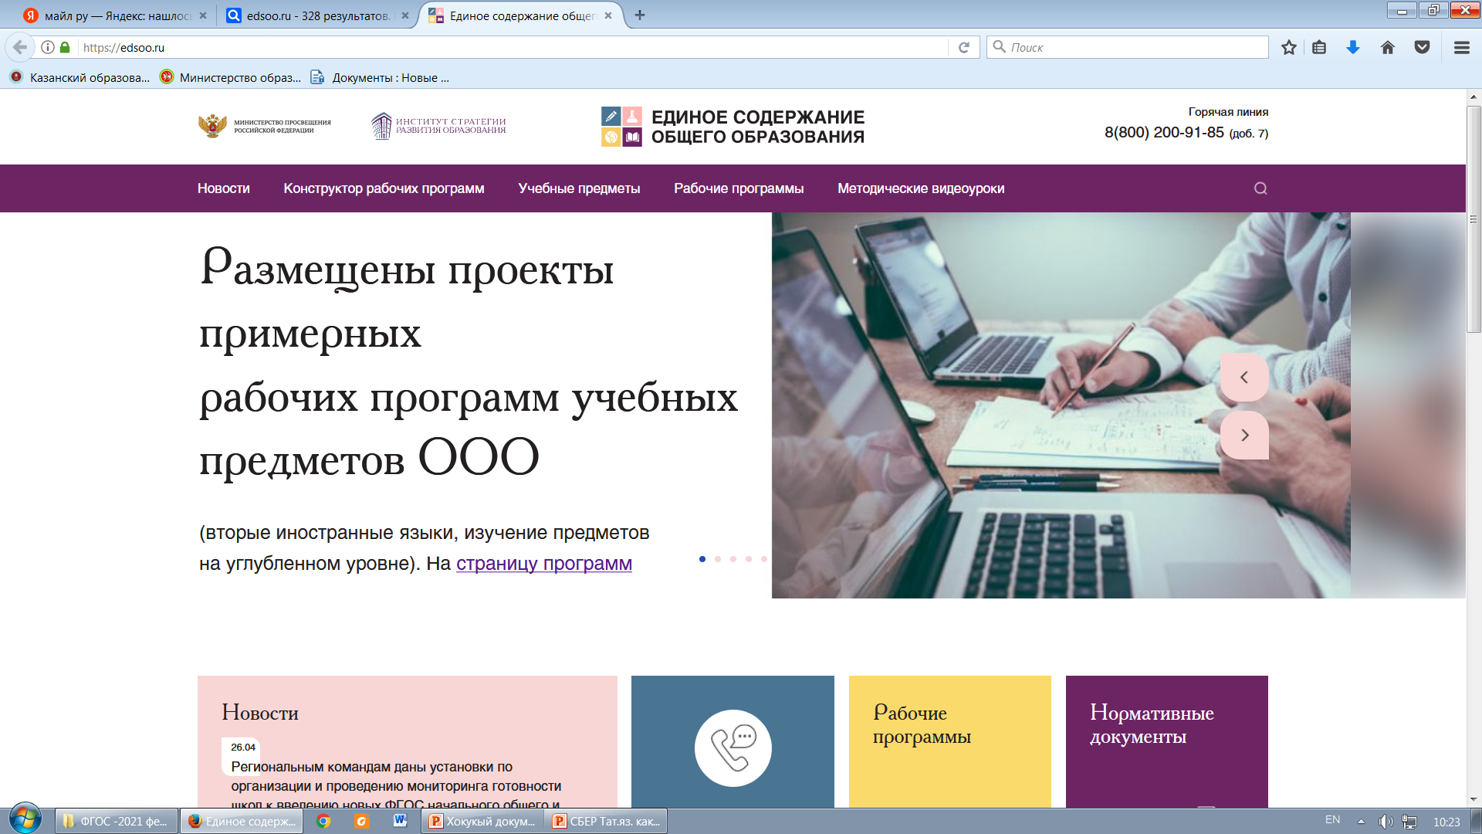
Единое содержание общего образования

Slide 27
Единое содержание общего образования (edsoo.ru)
рабочие программы
конструктор рабочих программ по учебным предметам
нормативные документы
функциональная грамотность
методические интерактивные кейсы и др.

Slide 28
Законодательство Российской
Федерации
Федеральный закон « Об образовании Российской Федерации», № 273 от 29.12.2012 г.
Статья 14. Язык образования
1. В Российской Федерации гарантируется получение образования на государственном языке Российской Федерации, а также выбор языка обучения и воспитания в пределах возможностей, предоставляемых системой образования.

Slide 29
Федеральный закон « Об образовании Российской федерации», № 273 от 29.12.2012 г.
3. В государственных и муниципальных образовательных организациях, расположенных на территории республики Российской Федерации, может вводиться преподавание и изучение государственных языков республик Российской Федерации в соответствии с законодательством республик Российской Федерации. Преподавание и изучение государственных языков республик Российской Федерации в рамках имеющих государственную аккредитацию образовательных программ осуществляются в соответствии с федеральными государственными образовательными стандартами, образовательными стандартами. Преподавание и изучение государственных языков республик Российской Федерации не должны осуществляться в ущерб преподаванию и изучению государственного языка Российской Федерации.

Slide 30
Федеральный закон « Об образовании Российской федерации», № 273 от 29.12.2012 г.
4. Граждане Российской Федерации имеют право на получение дошкольного, начального общего и основного общего образования на родном языке из числа языков народов Российской Федерации, а также право на изучение родного языка из числа языков народов Российской Федерации в пределах возможностей, предоставляемых системой образования, в порядке, установленном законодательством об образовании. Реализация указанных прав обеспечивается созданием необходимого числа соответствующих образовательных организаций, классов, групп, а также условий для их функционирования. Преподавание и изучение родного языка из числа языков народов Российской Федерации в рамках имеющих государственную аккредитацию образовательных программ осуществляются в соответствии с федеральными государственными образовательными стандартами, образовательными стандартами.

Slide 31
Федеральный закон « Об образовании Российской Федерации», № 273 от 29.12.2012 г. с изм.от 03.08.2018 №317
6. … Свободный выбор языка образования, изучаемых родного языка из числа языков народов Российской Федерации, в том числе русского языка как родного языка, государственных языков республик РФ осуществляется по заявлениям родителей (законных представителей) несовершеннолетних обучающихся при приеме (переводе) на обучение по образовательным программам дошкольного образования, имеющим государственную аккредитацию образовательным программам начального общего и основного общего образования

Slide 32
Статья 18. Печатные и электронные образовательные и информационные ресурсы
.
5. Федеральный перечень учебников, рекомендуемых к использованию при реализации имеющих государственную аккредитацию образовательных программ начального общего, основного общего, среднего общего образования организациями, осуществляющими образовательную деятельность, включает в себя перечни учебников, рекомендуемых к использованию при реализации обязательной части основной образовательной программы и части, формируемой участниками образовательных отношений, в том числе учебников, обеспечивающих учет региональных и этнокультурных особенностей субъектов Российской Федерации, реализацию прав граждан на получение образования на родном языке из числа языков народов Российской Федерации и изучение родного языка из числа языков народов Российской Федерации и литературы народов России на родном языке.

Slide 33
Статья 18. Печатные и электронные образовательные и информационные ресурсы
.
6. Учебники включаются в федеральный перечень учебников, рекомендуемых к использованию при реализации имеющих государственную аккредитацию образовательных программ начального общего, основного общего, среднего общего образования, по результатам экспертизы. В проведении указанной экспертизы учебников в целях обеспечения учета региональных и этнокультурных особенностей субъектов Российской Федерации, реализации прав граждан на получение образования на родном языке из числа языков народов Российской Федерации и изучение родного языка из числа языков народов Российской Федерации и литературы народов России на родном языке участвуют уполномоченные органы государственной власти субъектов Российской Федерации.

Slide 34
Статья 59. Итоговая аттестация
13. Государственная итоговая аттестация по образовательным программам среднего общего образования проводится в форме единого государственного экзамена (далее - единый государственный экзамен), а также в иных формах, которые могут устанавливаться:
2) для обучающихся по образовательным программам основного общего и среднего общего образования, изучавших родной язык из числа языков народов Российской Федерации и литературу народов России на родном языке из числа языков народов Российской Федерации и выбравших экзамен по родному языку из числа языков народов Российской Федерации и литературе народов России, на родном языке из числа языков народов Российской Федерации для прохождения государственной итоговой аттестации, органами исполнительной власти субъектов Российской Федерации, осуществляющими государственное управление в сфере образования, в порядке, установленном указанными органами исполнительной власти субъектов Российской Федерации.

Slide 35
Закон РТ « Об образовании» (22.07.2013 г.)
Статья 8. Языки образования
1.Граждане в Республике Татарстан имеют право на получение дошкольного, начального общего, основного общего и среднего общего образования на родном языке из числа народов РФ, а также право на изучение родного языка из числа языков народов РФ в пределах возможностей, предоставляемых системой образования, в порядке, установленном законодательством об образовании.
2. В государственных и муниципальных образовательных организациях, расположенных на территории РТ, преподается и изучается татарский язык в соответствии с Законом РТ от 8.07.1992 г. № 1560-XII « О государственных языках РТ и других языках в РТ»

Slide 36
Закон РТ « Об образовании» (22.07.2013 г.)
Статья 8. Языки образования
3. Татарский и русский языки как государственные языки РТ изучаются в равных объемах в рамках федеральных государственных образовательных стандартов соответствующего уровня общего образования. …
4. Татарский и русский языки в образовательных организациях профессионального образования изучаются в рамках ФГОС соответствующих направлений подготовки кадров.
5. В образовательных организациях среднего профессионального и высшего профессионального образования РТ программы профессионального образования могут реализовываться на татарском языке.

Slide 37
Закон РТ « Об образовании» (22.07.2013 г.)
Статья 8. Языки образования
6. Кабинет Министров РТ в соответствии с законодательством РФ, Конституцией РТ, международными соглашениями и соглашениями с субъектами РФ оказывает содействие в получении необходимого образования на родном языке татарам, проживающим за пределами РТ.

